Slide 1
CMOOC 联盟优秀课程 北京市优质教材
软件项目管理
北京邮电大学 韩万江 hanwanjiang@bupt.edu.cn

Slide 2
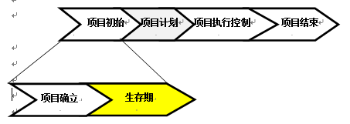
路线图：生存期

Slide 3
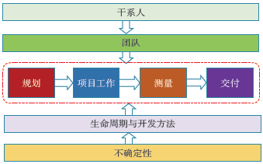
PMBOK7.0八大绩效域框架

Slide 4
软件项目管理 第一篇
第 3 章
软件生存期模型

Slide 5
本章要点
一
生存期模型选择
二
预测模型
三
迭代模型
四
增量模型
五
敏捷模型
六
混合模型
七
案例分析

Slide 6
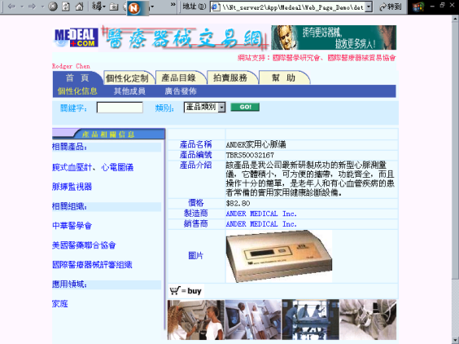
生存期模型选择
实施策略?
客户
客户
满意
产品
输出
需求
输入
实现
产品

Slide 7
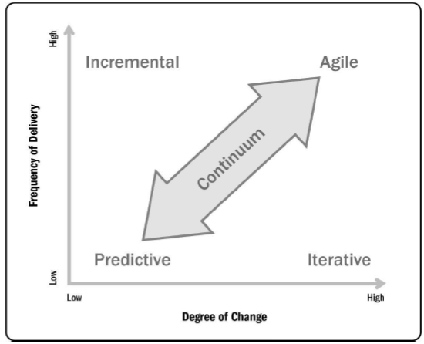
项目生存期选择

Slide 8
项目生存期选择
预测型:
  提前进行大量的计划工作，然后一次性执行；执行是一个连续的过程。
迭代型:
  允许对未完成的工作进行反馈，从而改进和修改该工作。
增量型:
  向客户提供各个己完成的，可能立即使用的可交付成果。
敏捷型:
  既有迭代，也有增量，便于完善工作，频繁交付。
chapter__3

Slide 9
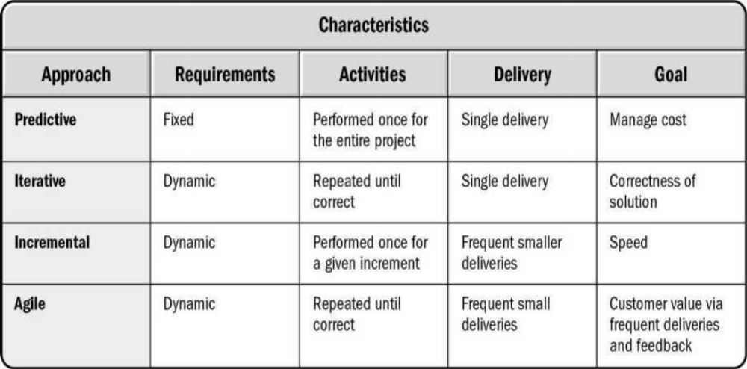
生存期的项目特征
chapter__3

Slide 10
本章要点
一
生存期模型选择
二
预测模型
三
迭代模型
四
增量模型
五
敏捷模型
六
混合模型
七
案例分析

Slide 11
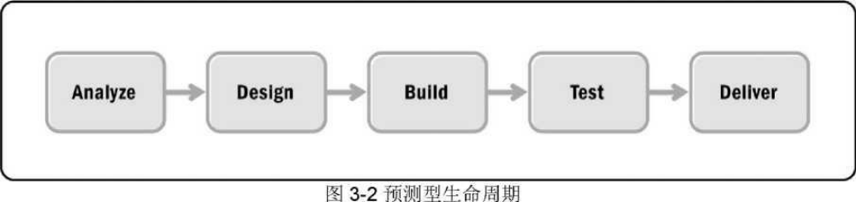
预测模型
chapter__3

Slide 12
预测型-模型
瀑布模型
V模型
chapter__3

Slide 13
瀑布模型
需求分析
设计
编码实施
测试
维护
chapter__3

Slide 14
适合瀑布模型的项目特征
需求
很明确
方案
很明确
类似项目
短期项目等
chapter__3

Slide 15
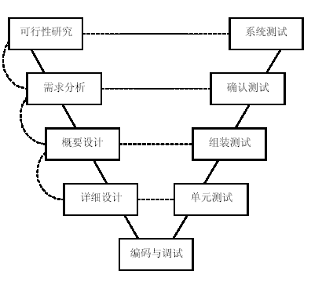
V模型
用户需求
接收测试
需求分析
系统测试
总体设计
集成测试
集成测试
详细设计
单元测试
编码和调试
chapter__1

Slide 16
适合V模型的项目特征
需求
很明确
方案
很明确
类似项目
系统性能、安全等有严格要求等
chapter__3

Slide 17
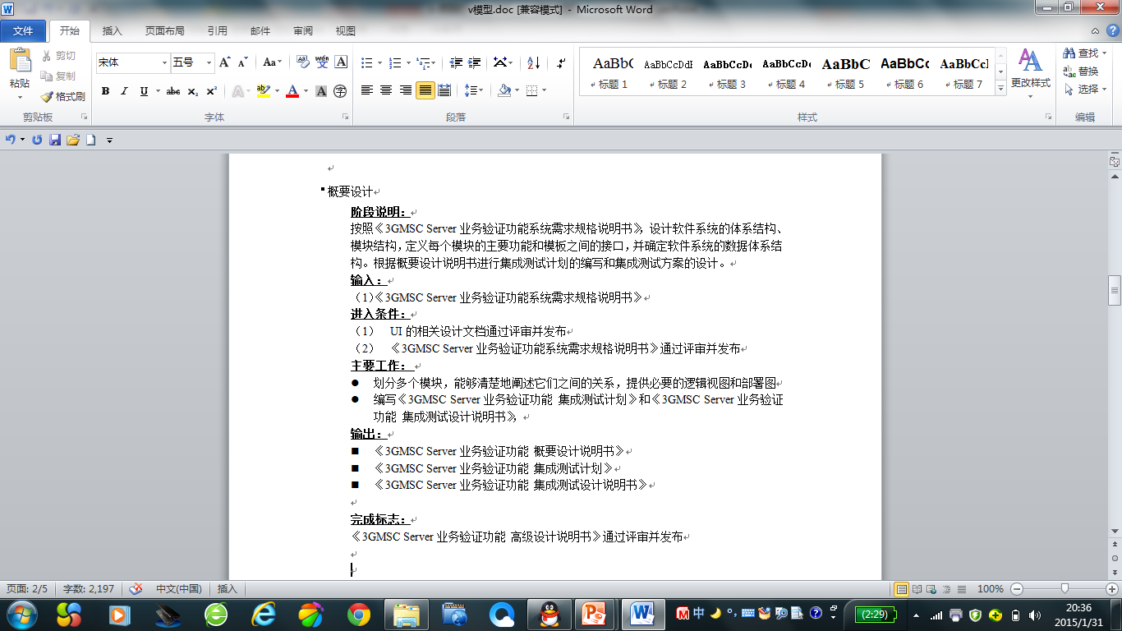
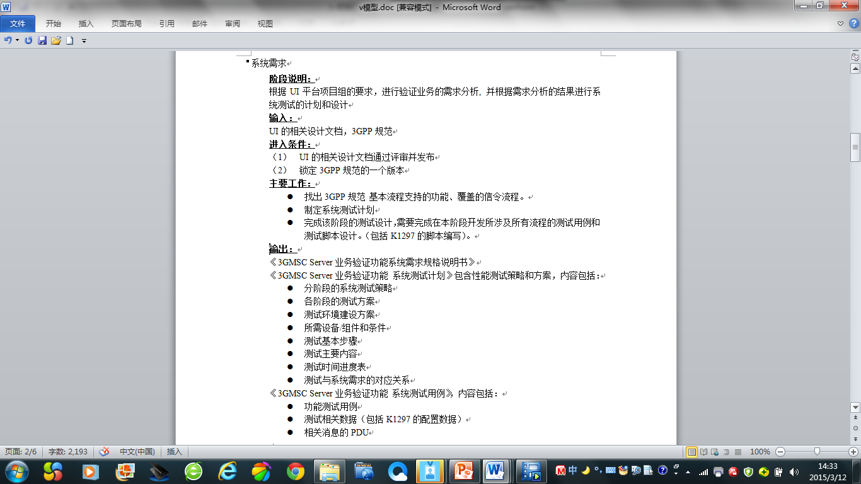
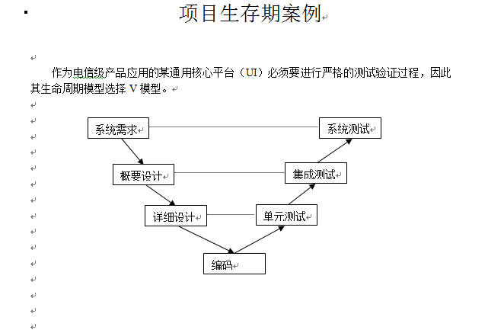
V模型案例
chapter__1

Slide 18
本章要点
一
生存期模型选择
二
预测模型
三
迭代模型
四
增量模型
五
敏捷模型
六
混合模型
七
案例分析

Slide 19
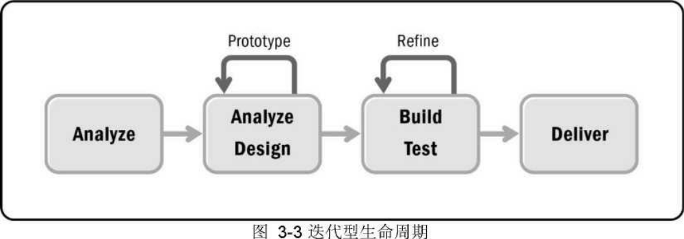
迭代模型
Or:原型模型

Slide 20
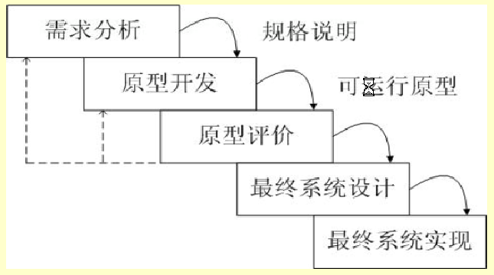
原型模型
chapter__3

Slide 21
适合迭代模型的项目特征
需求
不明确
项目
复杂性高
项目
变更频繁
chapter__3

Slide 22
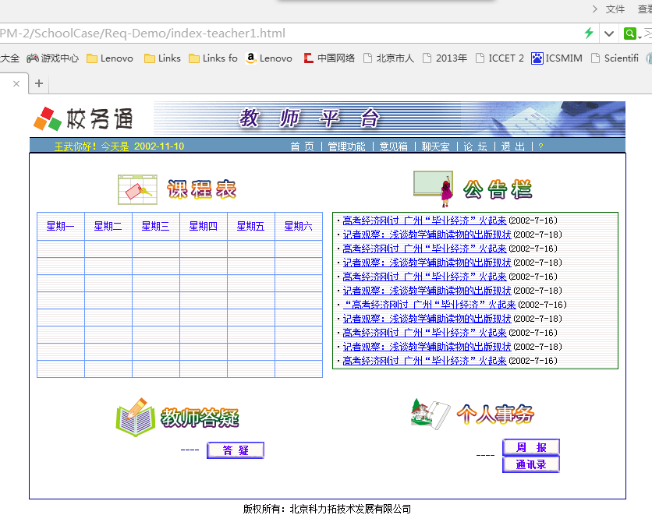
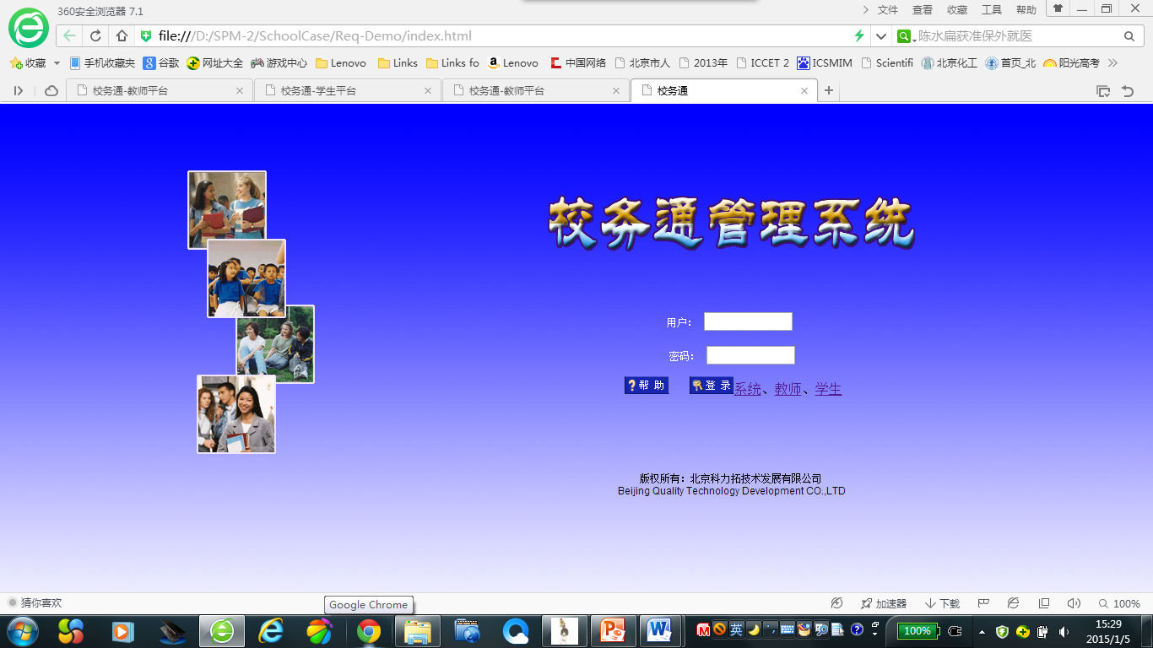
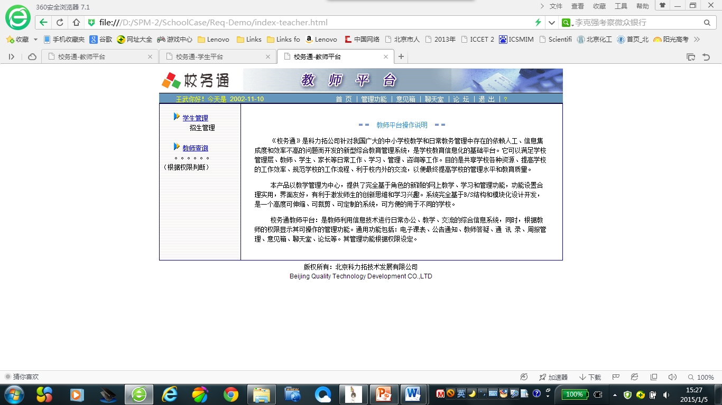
原型模型案例

Slide 23
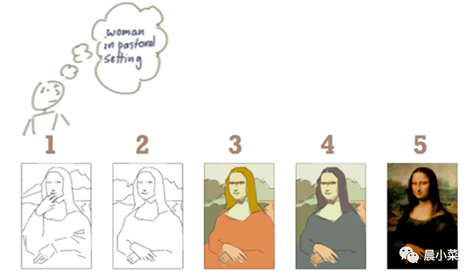
迭代模型应对产品内部因素的不确定

Slide 24
本章要点
一
生存期模型选择
二
预测模型
三
迭代模型
四
增量模型
五
敏捷模型
六
混合模型
七
案例分析

Slide 25
增量模型
第一增量
第二增量
第三增量
Analyze
Desgin
Build
Test
Deivery
Analyze
Desgin
Build
Test
Deivery
Analyze
Desgin
Build
Test
Deivery
……
核心功能
核心功能
核心功能
1
1
1
1
2
2
1
1
2
2
3
3
chapter__3

Slide 26
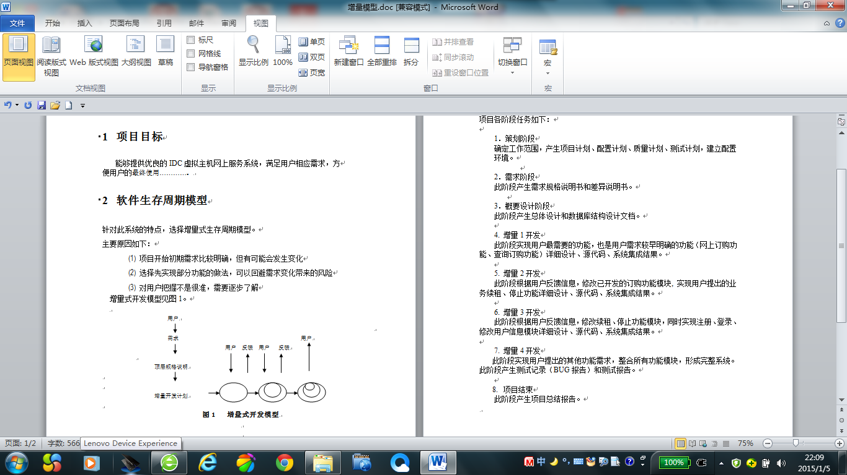
增量模型实例
chapter__3

Slide 27
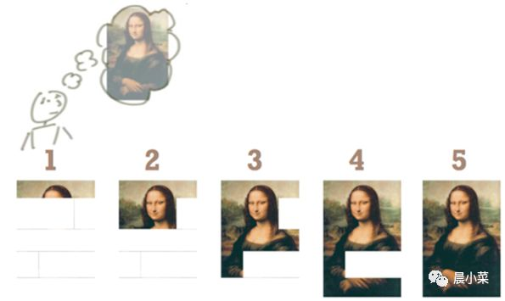
增量模型应对产品外部因素的不确定
Notes:
增量开发是对所要开发的东西胸有成竹比较清晰了，但是因为产品外部因素的不确定

Slide 28
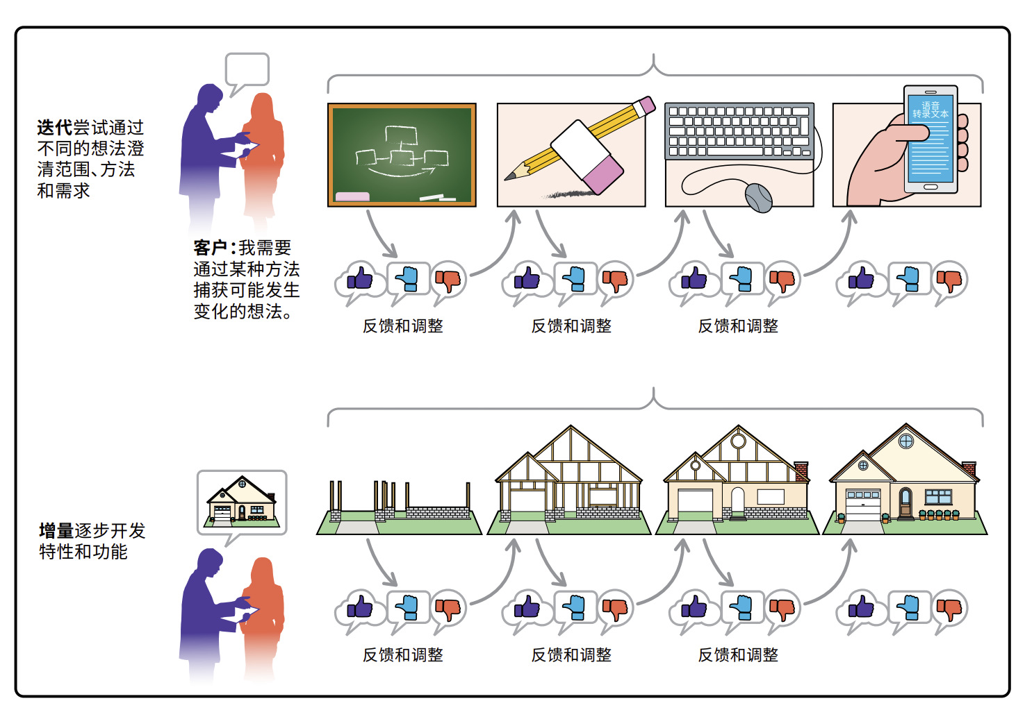
迭代模型与增量模型的对比

Slide 29
本章要点
一
生存期模型选择
二
预测模型
三
迭代模型
四
增量模型
五
敏捷模型
六
混合模型
七
案例分析

Slide 30
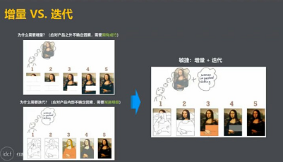
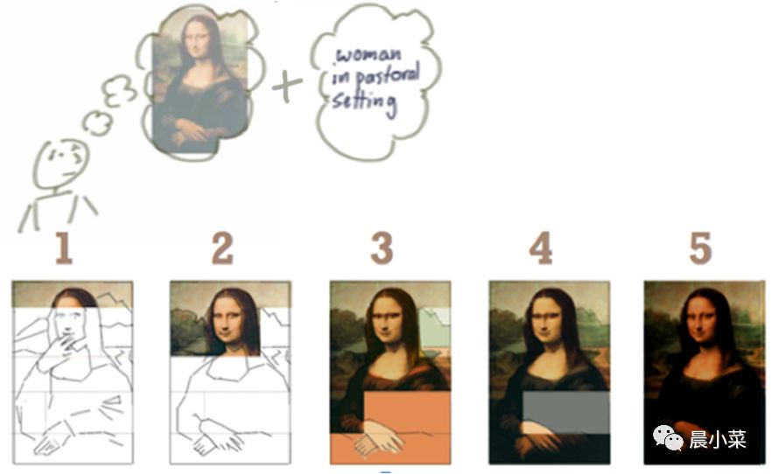
敏捷模型

Slide 31

敏捷模型：价值为中心

Slide 32
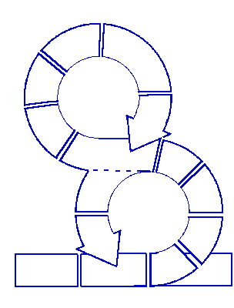

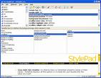
敏捷模型运行过程
待开发功能
用户需求
阶段计划
发布计划
发布 产品
优先级
反馈
100% Tested

Slide 33
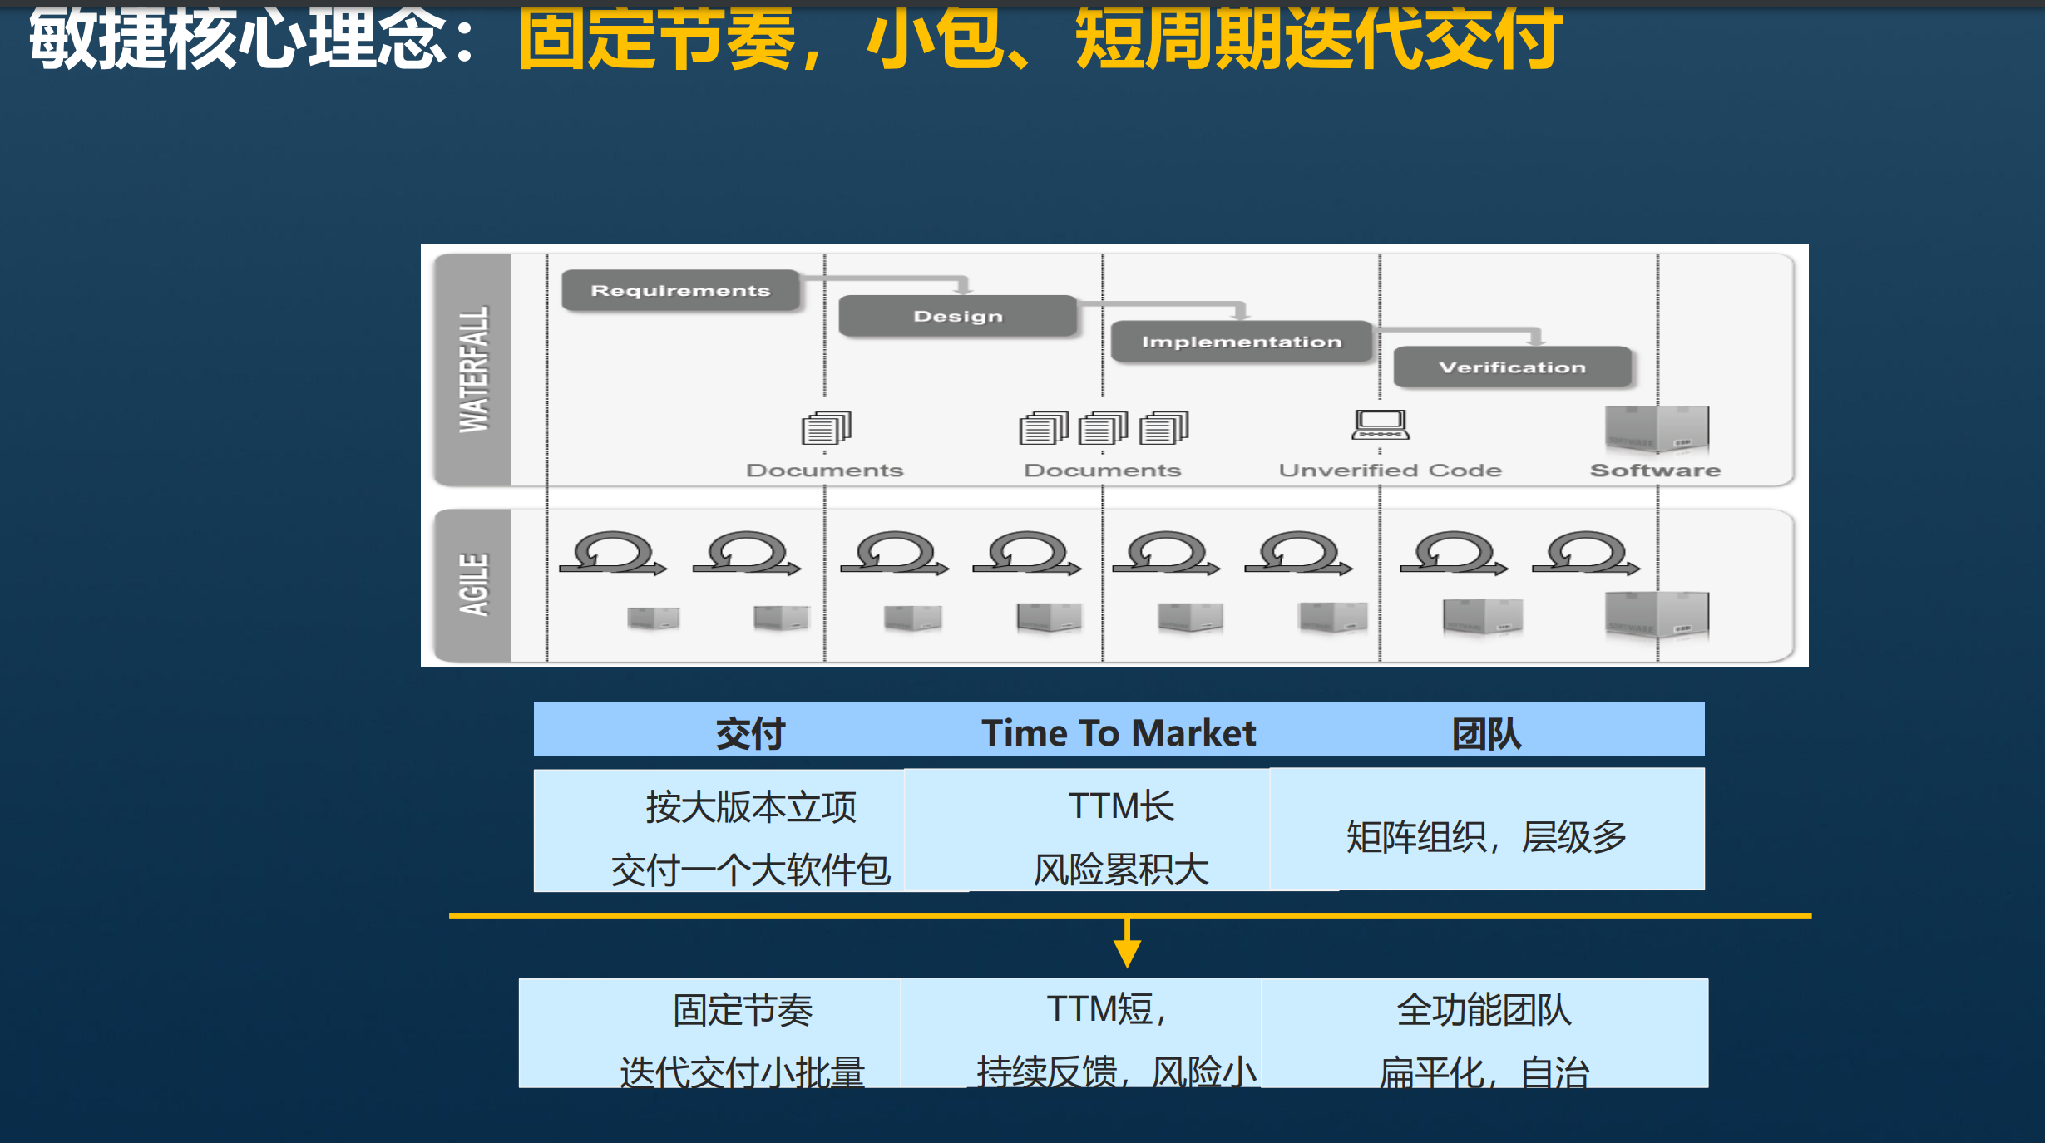
传统与敏捷模型

Slide 34
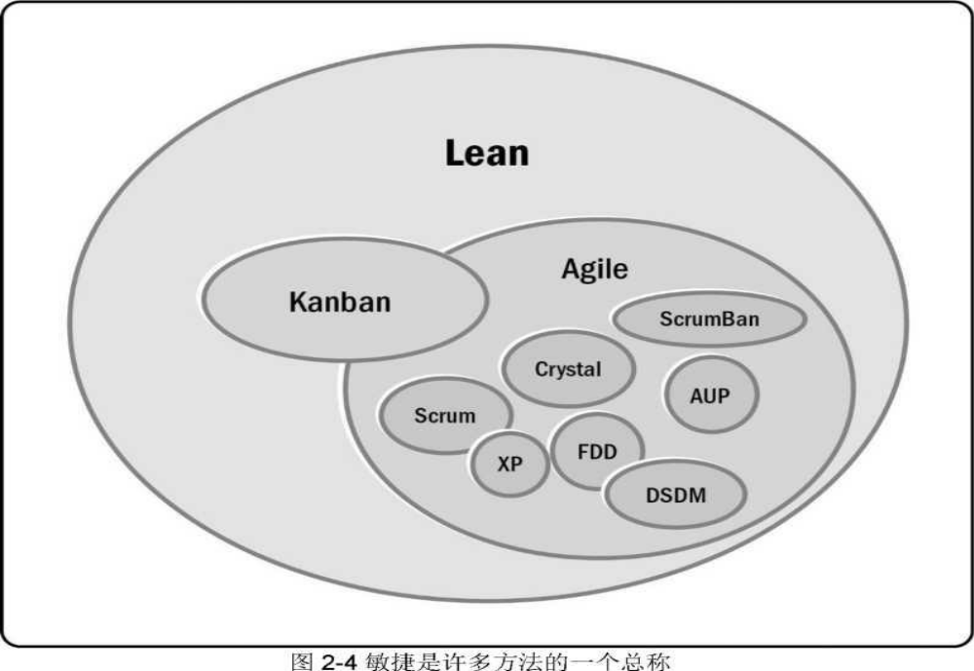
敏捷模型- 敏捷实践的集合
Devops
持续交付

Slide 35
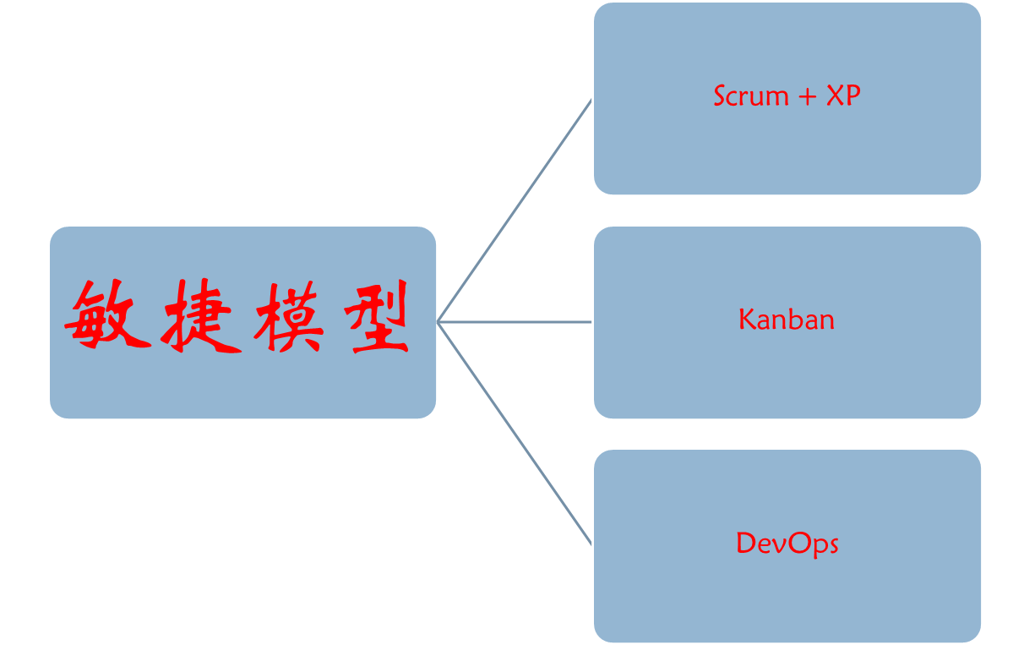
敏捷模型- 重点掌握

Slide 36
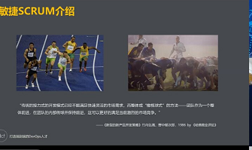
Scrum模型
1990年代初，肯·施瓦伯在其公司使用了一种方法Advanced Development Methods（先进开发方法），这种方法后来发展为Scrum.
敏捷模型的代表.
chapter__3

Slide 37
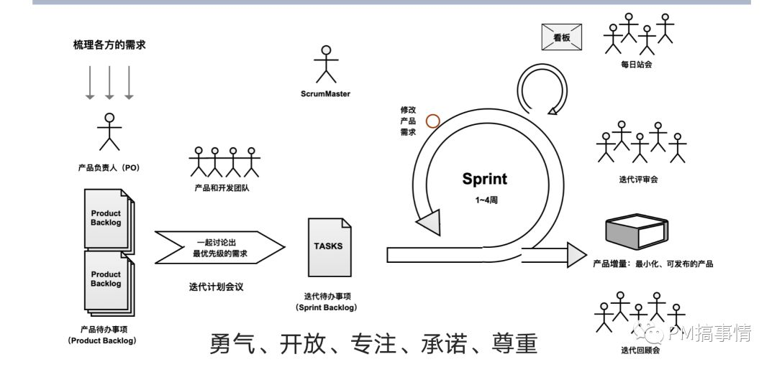
Scrum模型：3-3-5-5核心要素

Slide 38
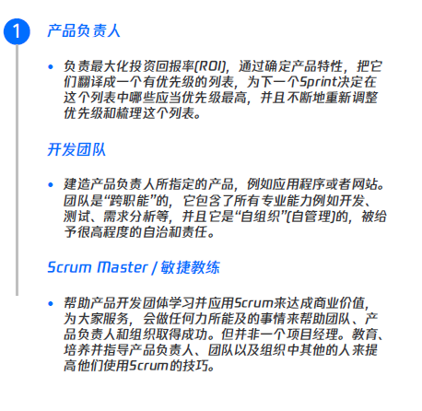
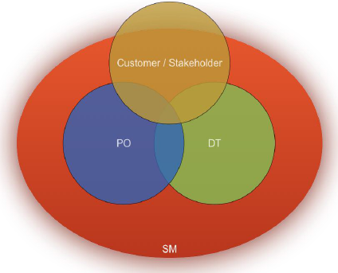
3个角色

Slide 39
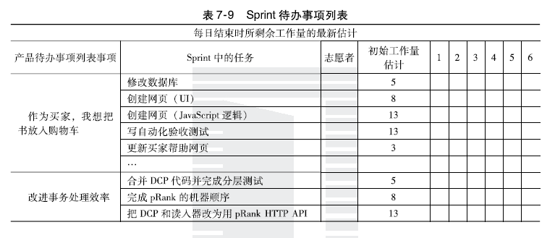
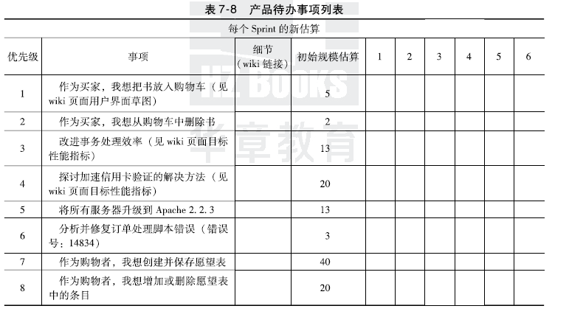
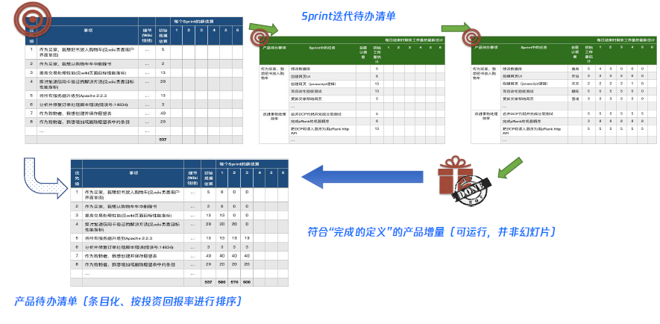
3个工件

Slide 40
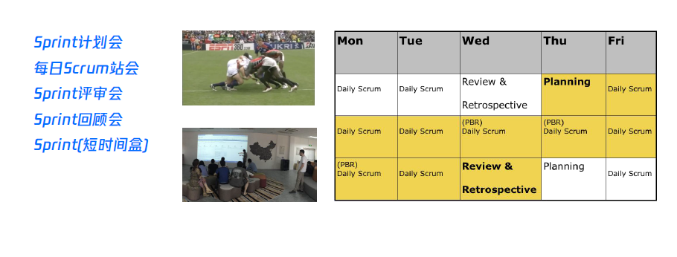
5个事件
Time Box
1-4week

Slide 41
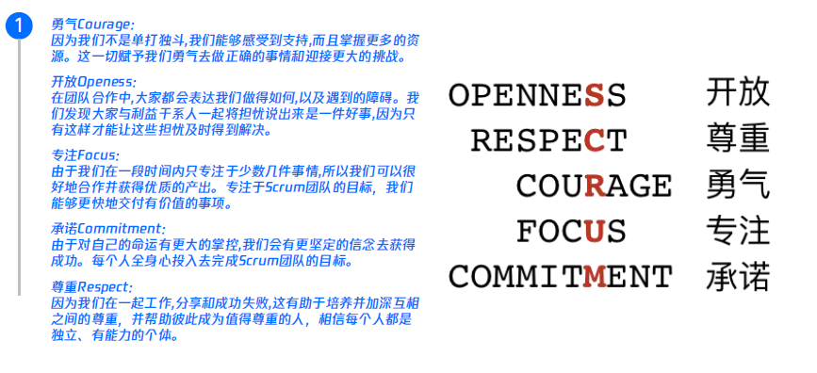
5个价值观

Slide 42
XP(eXtreme Programming)极限编程模型
XP(eXtreme Programming)极限编程是由Kent Beck提出的一套针对业务需求和软件开发实践的规则。
chapter__3

Slide 43
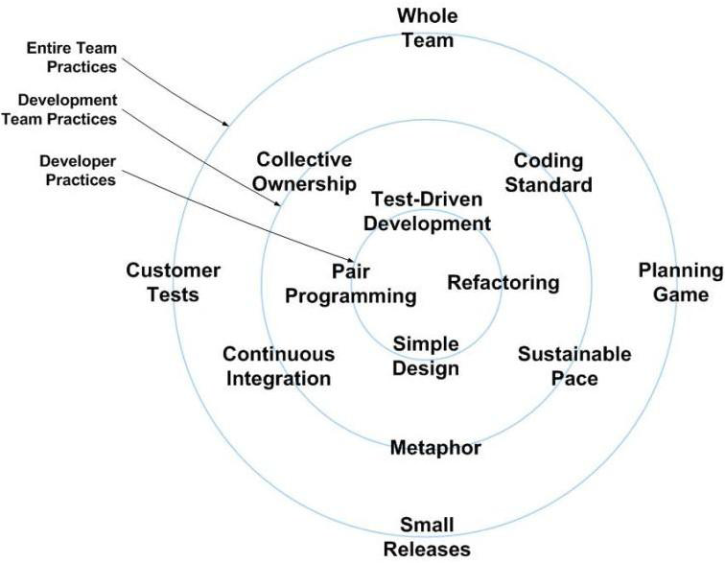
XP(eXtreme Programming)极限编程
---最佳实践
chapter__1

Slide 44
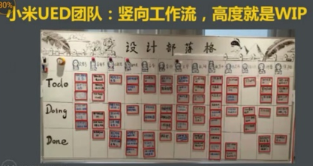
看板Kanban-实例

Slide 45
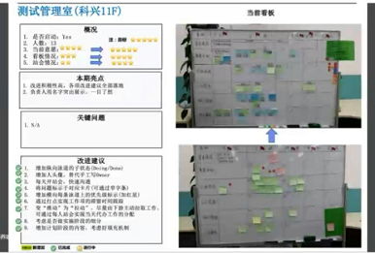
看板-kanban

Slide 46
DevOps: Development和Operations的组合
全程敏捷思维
开发和运维工作紧密合作。
chapter__3

Slide 47
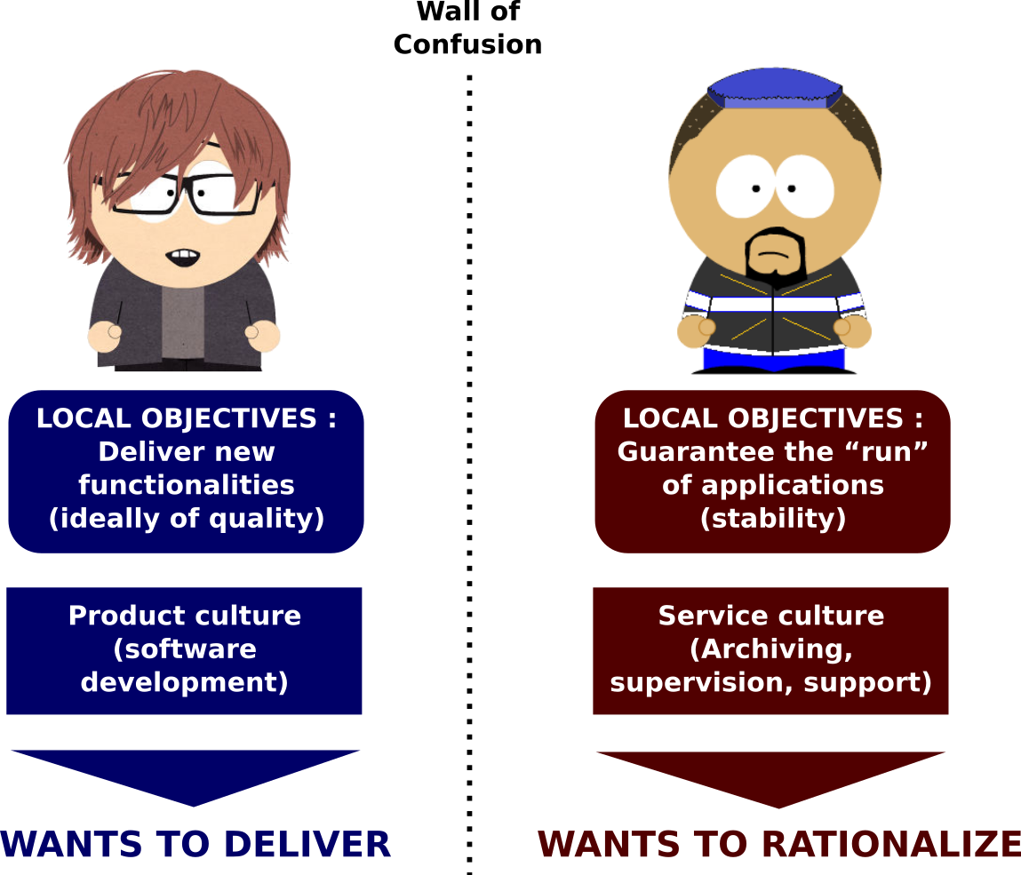
运维人员和开发者之间的目标差异
chapter__3

Slide 48
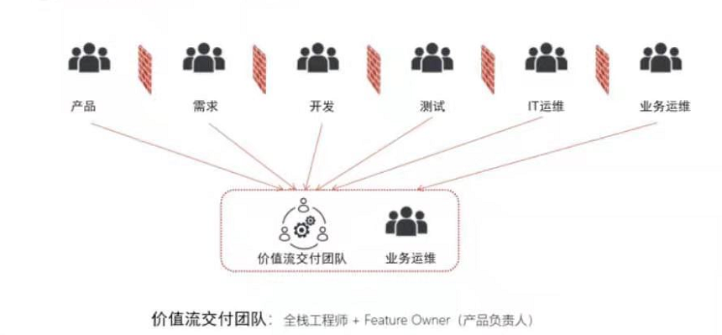
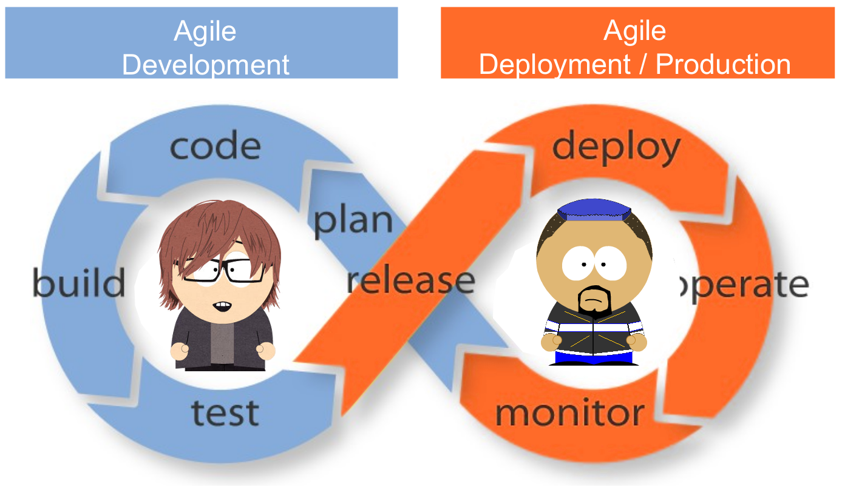
DevOps:融合开发和运维的全程敏捷

Slide 49
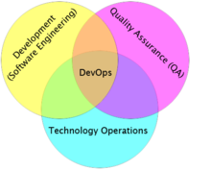
DevOps:是一种方法论
DevOps是一组过程、方法与系统的统称，用于促进开发、技术运营和质量保障（QA）部门之间的沟通、协作与整合。

Slide 50

持续交付(CI/CD)

Slide 51
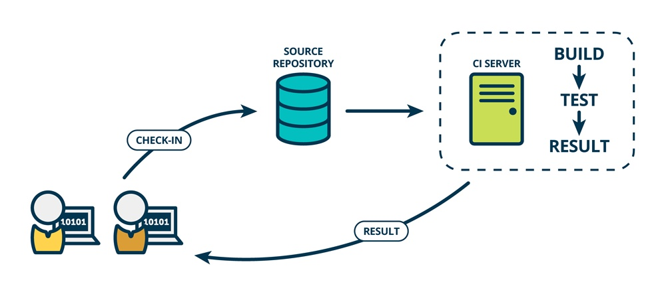
持续集成
chapter__3

Slide 52
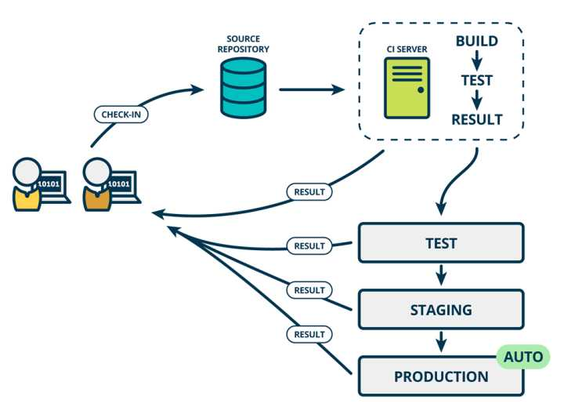
持续部署
chapter__3

Slide 53
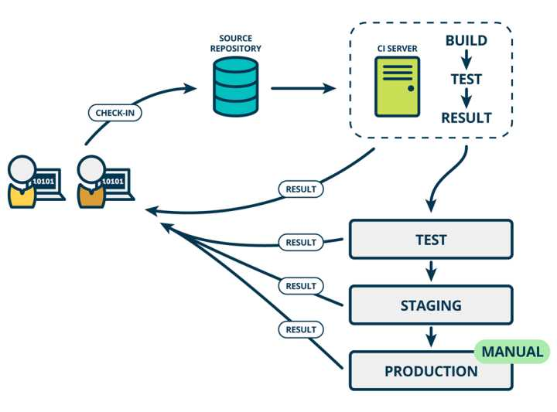
持续交付
chapter__3

Slide 54

理想中的敏捷
chapter__1

Slide 55
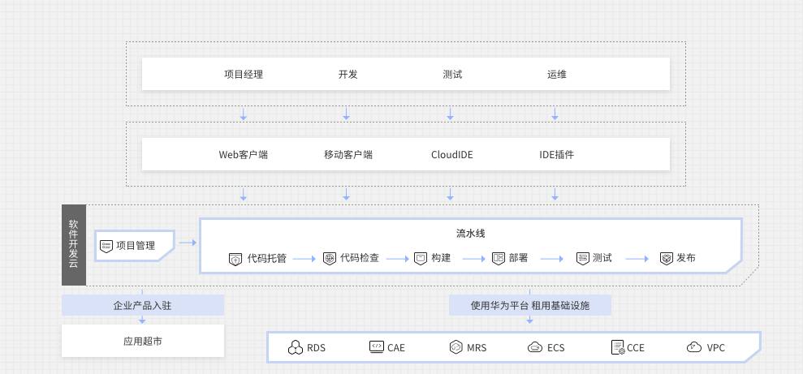
DevCloud: 一站式云端DevOps
chapter__1

Slide 56
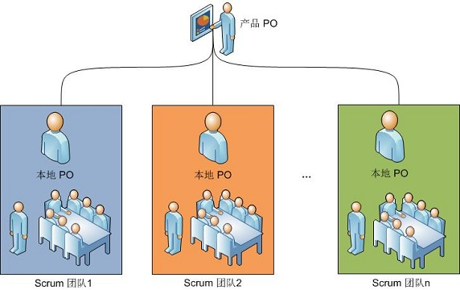
规模化敏捷模型：Scrum of scrums
chapter__10

Slide 57
规模化敏捷框架
SAFe（占30%以上）
LeSS
Scrum·Scale
Spotify
chapter__1

Slide 58
本章要点
一
生存期模型选择
二
预测模型
三
迭代模型
四
增量模型
五
敏捷模型
六
混合模型
七
案例分析

Slide 59
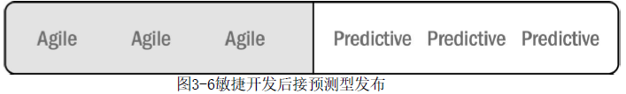
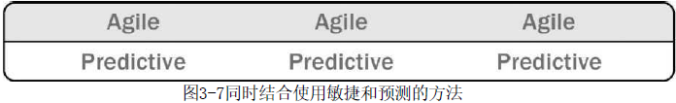
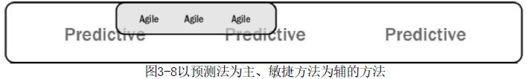

混合模型

Slide 60
本章要点
一
生存期模型选择
二
预测模型
三
迭代模型
四
增量模型
五
敏捷模型
六
混合模型
七
案例分析

Slide 61

医疗信息商务平台
chapter__3

Slide 62


MED生存期模型—敏捷模型
chapter__3

Slide 63

四个迭代
chapter__3

Slide 64

迭代模型
chapter__3

Slide 65

本章小结

Slide 66
本章小结 –核心之“道”
生存期模型 – 决策过程
传统模型 - 需求固定，预测模式
敏捷模型 -需求不确定，试探模式，价值驱动
Devops - 开发、运维一体化（企业文化支持）
chapter__3
Notes:
一个项目可以是传统模型与敏捷模型的结合，

Slide 67

传统与敏捷的过程模式对比

Slide 68

单选题
1分
到目前为止，下面哪种敏捷实践被采用最多？
A
XP
B
KanBan（看板）
C
Scrum
D
Lean
提交

